Slide 1

Introdução às
Redes de Detecção
Prof. Dr. Diego Bruno
Education Tech Lead na DIO Doutor em Robótica e Machine Learning pelo ICMC-USP

Slide 2

Redes de
Detecção
Machine Learning

Slide 3
→ O objeto deve ser detectado e classificado:
Detecção de objetos em imagens

Slide 4
→ Detecção de objetos:
Detecção de imagens

Slide 5
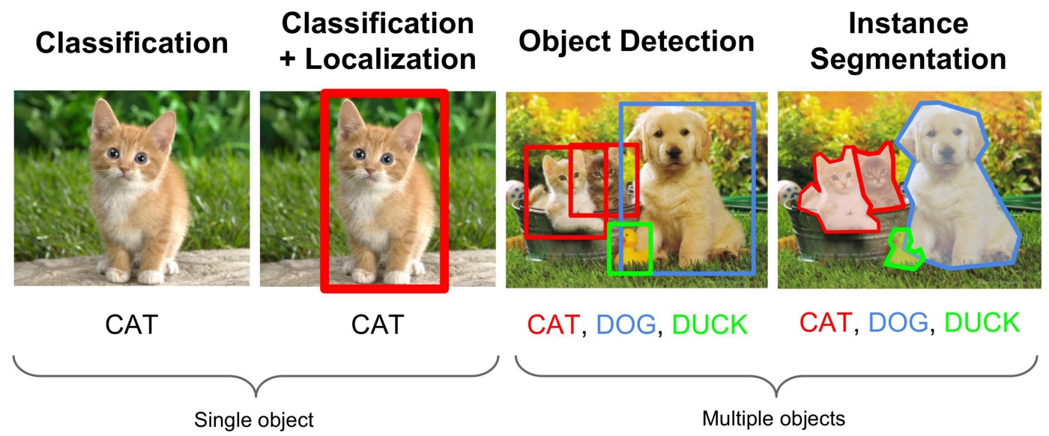
→ Detecção de objetos:
Detecção de imagens

Slide 6
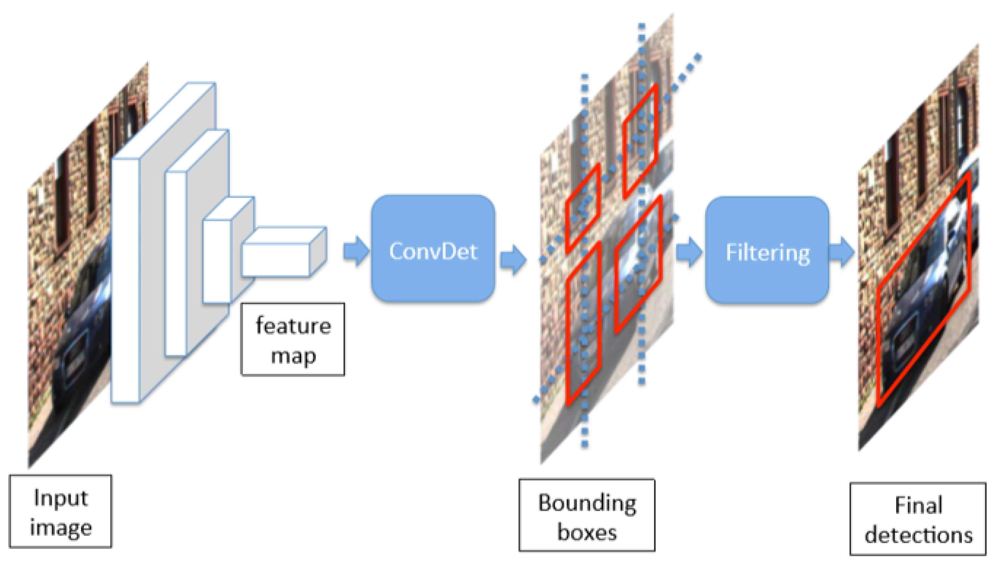
→ Detecção de objetos:
Detecção de imagens

Slide 7
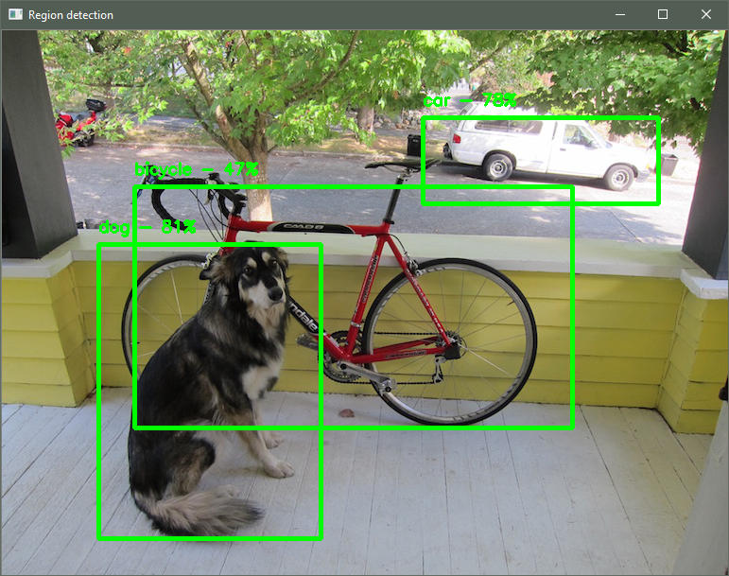
→ Detecção de objetos:
Detecção de imagens

Slide 8
→ Detecção de objetos:
Detecção de imagens

Slide 9
→ Detecção de objetos:
Detecção de imagens

Slide 10
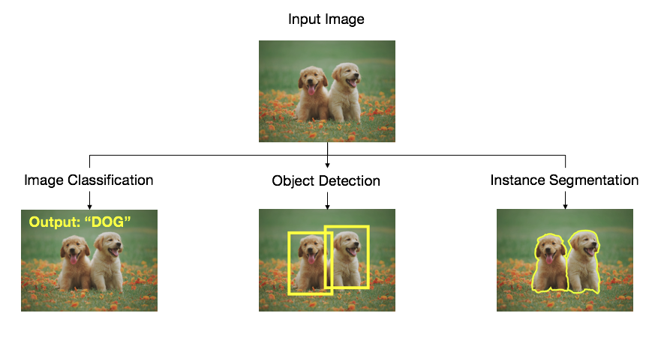
→ Detecção de objetos:
Detecção de imagens

Slide 11
Obrigado!
Machine Learning
Prof. Dr. Diego Bruno

